Slide 1
La responsabilità civile
Qualunque fatto doloso o colposo che cagiona ad altri un danno ingiusto obbliga chi l’ha commesso a risarcire il danno (art. 2043 cod. civ.)
Funzione della responsabilità civile: compensatoria
Elementi costitutivi:
Danno ingiusto
Nesso di causalità (causalità adeguata)
Colpevolezza (dolo o colpa)
Imputabilità (capacità di intendere e di volere)

Slide 2
La responsabilità civile
Quali danni sono risarcibili?
- Danno patrimoniale
Danno non patrimoniale (biologico, morale, esistenziale …)
Danno emergente
Lucro cessante

Slide 3
La responsabilità civile
Tipi di responsabilità nel mondo del web:
a) Responsabilità del provider per fatto proprio
b) Responsabilità del provider per fatto altrui
Quale provider? Access provider, cache provider, host provider, content provider

Slide 4
Direttiva 2000/31/CE – d. legis. 70/2003
1. Il provider è responsabile per i fatti illeciti commessi personalmente, ai sensi dell’art. 2043 cod. civ.;
2. La responsabilità è solo della persona che ha effettivamente trasmesso o memorizzato contenuti illeciti, purché il provider provi specifiche condizioni di esonero;
3. La responsabilità è «solidale» del provider e del terzo, se non è possibile provare la condizioni di esonero.
Condizione di esonero: svolgimento dell’attività in forma passiva, tecnica e automatica

Slide 5
Assenza di obbligo di sorveglianza
Il provider non è assoggettato ad un obbligo generale di sorveglianza sulle informazioni che trasmette o memorizza, né ad un obbligo generale di ricercare attivamente fatti o circostanze che indichino la presenza di attività illecite.
Se viene a conoscenza di presunte attività illecite, il provider è comunque tenuto ad informare senza indugio l’autorità giudiziaria o quella amministrativa avente funzioni di vigilanza (es.: violazione diritto d’autore, cyberbullismo, diffamazione)
Il provider è civilmente responsabile del contenuto dei servizi nel caso in cui, richiesto dall’autorità giudiziaria o amministrativa, non ha agito prontamente per impedire l’accesso a detto contenuto illecito, ovvero se, avendo avuto conoscenza del carattere illecito del contenuto di un servizio al quale assicura l’accesso, non ha provveduto ad informarne l’autorità competente.

Slide 6
Il caso: RTI vs. Facebook
I fatti: viene creato su Facebook un profilo dal titolo “Valentina Ponzone nei panni di Kilari è assolutamente ridicola”. All’interno vengono pubblicati una fotografia della Sig.ra Ponzone nei panni del personaggio “Kilari” e alcuni collegamenti ipertestuali a sequenze di immagini tratte dalla serie animata, con commenti offensivi nei confronti della Sig.ra Ponzone, derisa per le caratteristiche fisiche, nonché nei confronti di RTI.
La società RTI invia, da febbraio ad aprile 2010, cinque lettere di diffida a Facebook, che però provvede alla rimozione soltanto nel 2012.
RTI e la Sig.ra Ponzone chiedono giudizialmente i danni: a) violazione del diritto all’onore, alla reputazione e al decoro; b) violazione dei diritti esclusivi di utilizzazione economica sui contenuti audiovisivi della serie animata Kilari di titolarità di RTI.

Slide 7
Il caso: RTI vs. Facebook
Decisione Tribunale di Roma: è stata ritenuta illecita la presenza di collegamenti ipertestuali che conducevano alla visione di due sequenze di immagini tratte dalla serie animata trasmessa da RTI e, in particolare, le immagini relative alla sigla iniziale. La messa in rete di un’opera protetta dal diritto d’autore su un sito Internet diverso da quello autorizzato dal titolare del diritto d’autore deve essere qualificata come illecita messa a disposizione del pubblico. In effetti, i link pubblicati su Facebook conducevano non a materiali pubblicati dalla stessa RTI attraverso la propria piattaforma telematica, bensì a materiale pubblicato attraverso Youtube non autorizzato da RTI.
La conoscenza dell’illiceità dei dati memorizzati fa sorgere, in capo al prestatore di servizi, una responsabilità risarcitoria (nei confronti di V.P. € 15.000, nei confronti di RTI € 15.5000, di cui circa 8.000 per lesione del diritto d’autore) + inibitoria

Slide 8
Il caso: RTI vs. DSA
Decisione Tribunale di Roma (gennaio 2021)
il Tribunale di Roma accoglie le domande di RTI volte ad ottenere tutela dei propri diritti connessi all’esercizio del diritto d’autore relativi alle attività di produzione ed emissione televisiva, violati dalla messa a disposizione del pubblico, senza autorizzazione, di numerosi brani audiovisivi tratti dai programmi dell’attrice da parte degli utenti delle piattaforme di video-sharing “Veoh” e “Dailymotion”. Il Tribunale ha riconosciuto la responsabilità dei gestori delle piattaforme, colpevoli di non aver agito per evitare o porre fine alle attività illecite commesse attraverso i propri sistemi. La responsabilità è stata ritenuta derivare direttamente dalla “natura” dei servizi forniti dai due provider e dalla qualificazione di questi come provider «attivi».
«Condanna la convenuta a risarcire all’attrice i danni, liquidati in complessivi Euro 22.029.700,00 oltre rivalutazione e interessi legali»

Slide 9
Il caso: Vuitton vs. Google
Con le parole «Luis Vuitton» e «copia» o «imitazione», su Google apparivano alcuni siti che vendevano prodotti Vuitton contraffatti.
La Corte di Giustizia UE (nel 2011) dichiara che Google non è un provider «passivo». L’organizzazione dei risultati della ricerca e l’indicizzazione lo rendono provider attivo.
Google è quindi responsabile anche prima che Vuitton gli abbia richiesto l’eliminazione di quei risultati della ricerca che potessero essere lesivi dei propri diritti.
Simile l’esito del caso L’Oréal vs. Ebay.

Slide 10
La direttiva Copyright
Direttiva 2019/790/UE sul diritto d’autore nel mercato unico digitale
L’art. 15 impone alle società tecnologiche (es.: Google) di pagare gli editori una remunerazione per mostrare estratti da “pubblicazioni di carattere giornalistico”, eccetto che si tratti di “utilizzo di singole parole o di estratti molto brevi di pubblicazioni di carattere giornalistico”. Uno dei principali obiettivi della riforma del copyright è tentare di obbligare le grandi imprese tecnologiche a condividere i propri ricavi con editori e giornalisti.

Slide 11
Responsabilità per servizio sottostante
Se il fatto illecito è commesso da un soggetto diverso dalla piattaforma online, ma il servizio è offerto al pubblico tramite la piattaforma, chi risponde dell’illecito?
Esempio: Uber può essere ritenuta responsabile dei danni derivanti da un incidente stradale causato dal conducente «affiliato» ad Uber?
Si applica l’art. 2049 cod. civ.? (I padroni e i committenti sono responsabili per i danni arrecati dal fatto illecito dei loro domestici e commessi nell’esercizio delle incombenze a cui sono adibiti)

Slide 12
Responsabilità civile e AI
Problema: chi risponde del danno determinato dalla condotta di una macchina?
Il danno è causato da una manovra ordinata o controllata da un operatore umano (es.: medico che opera tramite braccio robotico): del danno risponde l’utilizzatore che l’ha colposamente / dolosamente cagionato (art. 2043 cod. civ.)
Il danno è causato da un malfunzionamento della macchina: si applica il regime della responsabilità per prodotto difettoso (risponde il produttore)

Slide 13
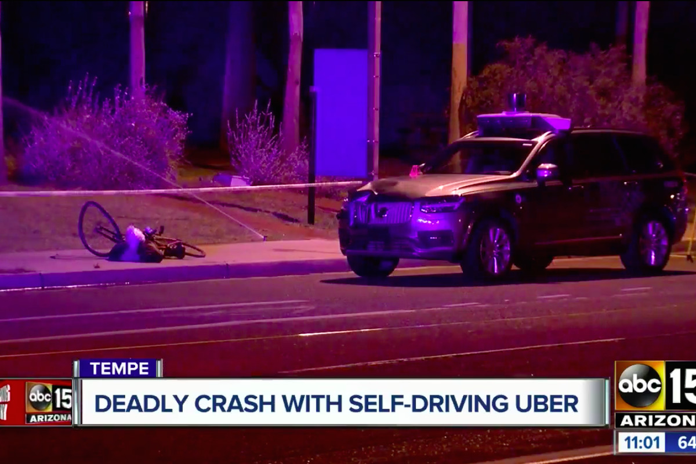
Responsabilità civile e AI
Problema: chi risponde del danno determinato dalla condotta di una macchina?
Se il livello di autonomia della macchina è più alto (es.: macchine dotate di apprendimento automatico come self-driving cars), il problema non sembra ancora risolto. L’ordinamento potrebbe far cadere il peso del rischio su molti soggetti:
- il danneggiato; il produttore; il programmatore; il proprietario; l’utilizzatore; il robot?

